Slide 1
Curso Intensivo de Preservación de Cementerios para Puerto Rico

Slide 2
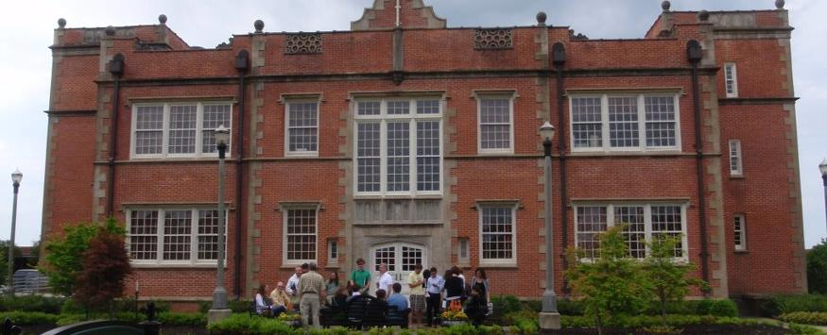
¿Qué es NCPTT?
Centro de Conservación, Tecnología y Adiestramiento
Una oficina del Servicio Nacional de Parques
Centro de Investigación y Desarrollo para la Conservación Tecnológica
Mejores herramientas, mejores materiales y mejores enfoques
Trabaja con consorcios, propuestas y proyectos internos

Slide 3
¿Qué necesito?
Una computadora con cámara y micrófono
Internet
Impresora para hojas de trabajo y asignaciones
Acceso a un cementerio
Cámara digital para documentar su trabajo

Slide 4
¿Cómo utilizo la tecnología?
Zoom
Chat
Anota
Compartir pantalla
En silencio
Apagar el vídeo
Google Docs
Necesita una cuenta Google
Bajar documentos
Subir imágenes y asignaciones
Notes:
Veamos brevemente las funciones de Zoom.

Slide 5
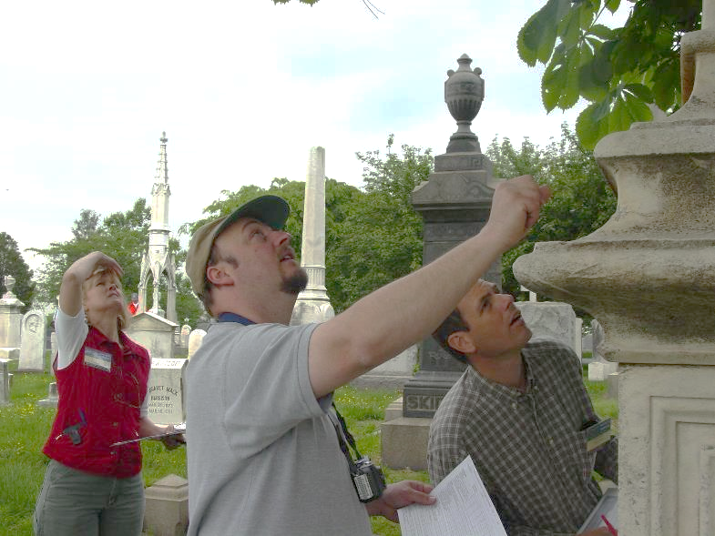
¿Cómo funciona este curso?
Semana 1
Observe
Mire el local desde la perspectiva de la conservación
Documente las características
Trabaje en el local de forma segura
Notes:
Mire el local desde la perspectiva de la conservación
Documente las características
Trabaje en el local de forma segura

Slide 6
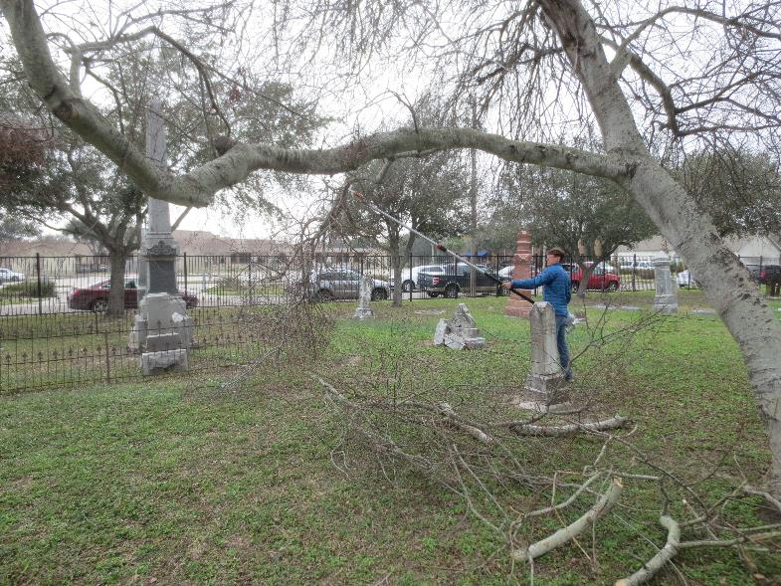
¿Cómo funciona este curso?
Semana 2
Piense
Establezca las características
Establezca prioridades
Entienda los materiales y la limpieza

Slide 7
¿Cómo funciona este curso?
Semana 3
Cree
Piense estratégicamente
Prepare una propuesta
Desarrolle un plan de reparación

Slide 8
¿Cómo funciona este curso?
Conferencia
Asignación
Reunión de Grupo
Sesión de Repaso
Conferencias y presentaciones: 2 a 3 horas los martes
Asignaciones: 1 a 2 horas
Reuniones de grupo en el cementerio: 1 hora
Repaso y discusión: 1 a 1:30 horas los viernes

Slide 9
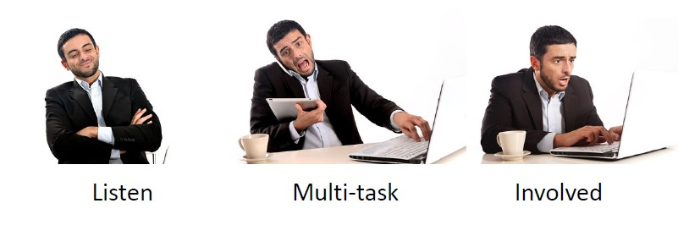
¿Cómo aprovecho al máximo este curso?
¿Quién recibirá mayor beneficio al asistir al curso? Utilice la función de dibujar y circule su opción.
Notes:
Quien escucha Quien hace varias cosas a la vez Quien se compromete

Slide 10
¿Cómo le saco el máximo a este curso?
Aprendemos unos de otros.
Comparte observaciones, halagos, retos y preguntas.
Únete en el vídeo, el audio y el chat.

Slide 11
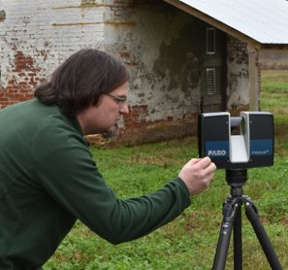
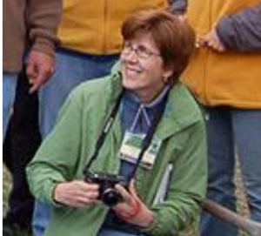
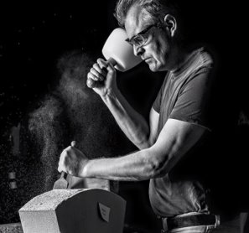
Conozca a los instructores
Jason
Church
Servicios Técnicos
Debbie
Smith
Paisajes Históricos​
Mary
Striegel
Materiales de Conservación
Simeon
Warren
Arquitectura e Ingeniería

Slide 12
¿Cómo funciona este curso?
Objetivo
El aprendiz podrá describir el curso y completar las asignaciones a tiempo.

Slide 13
¿Cómo funciona este curso?
Referencias
Itinerario del curso
Objetivos del Curso
Lista de Recursos
Dónde encontrar documentos

Slide 14
¿Cómo funciona este curso?
Reglas simples
Llegue a tiempo
Participe en clase
Haga su trabajo
Comprométase a completar la clase

Slide 15
Visión General de la Conservación de Cementerios
Notes:
Buenos días. Voy hacerles una presentación sobre la situación actual nacional de la conservación de cementerios. Mi nombre es Mary Striegel y soy la Directora de Materiales de Conservación del Centro Nacional para Tecnología y Adiestramiento para la Conservación, conocido por sus siglas en inglés como NCPTT. El Centro Nacional es una oficina del Servicio de Parques Nacionales, localizado en Natchitoches, Lousiana. Este taller fue posible gracias al auspicio otorgado a Technología y Adiestramiento para la Conservación por parte de The Montana History Foundation.

Slide 16
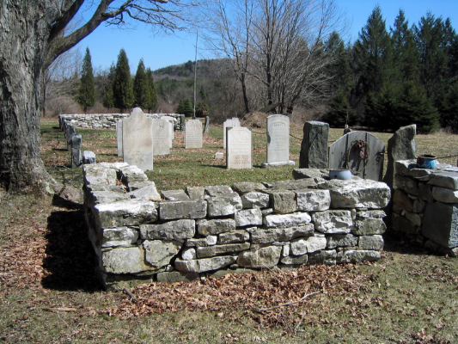
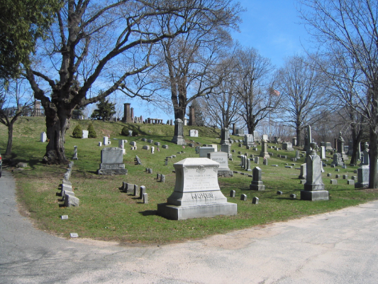
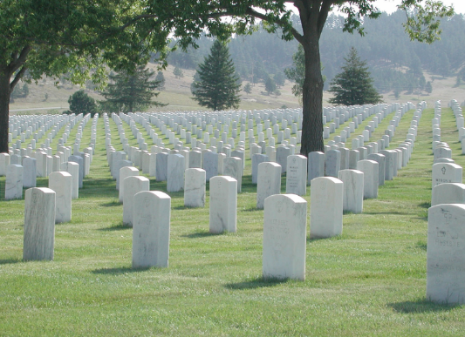
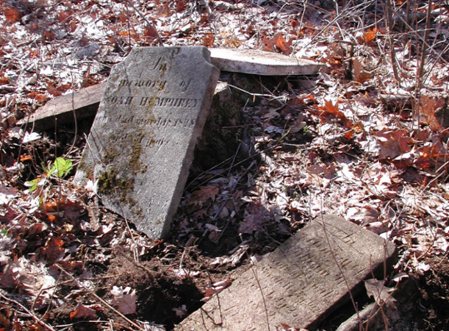
Aproximadamente 10,500 cementerios en los Estados Unidos
Notes:
Los expertos de la industria de servicios para los muertos estima que hay alrededor de 10,500 cementerios en los Estados Unidos. La vasta mayoría de ellos son operados por compañías pequeñas y privadas o sin fines de lucro tales como asociaciones de cementerios, gobiernos locales o iglesias. Los cementerios pueden tener muchas o pocas tumbas. Pueden estar bien mantenidos o haber caído en un estado imposible de reparar.

Slide 17
Iniciativa de Conservación de Cementerios Nacionales de NCPTT
Notes:
La Iniciativa de Conservación de Cementerios Nacionales surgió del programa de investigación de materiales de la NCPTT y de una conversación entre Fran Gale (a la derecha) y yo (a la izquierda) que ocurrió en 1997. Estábamos buscando nuevos adiestramientos que tuvieran una pertinencia real para la comunidad de conservación. Notamos que los cementerios son microcosmos de asuntos de conservación incluyendo los paisajes, el ambiente construido, asuntos de materiales y asuntos arqueológicos. Trabajamos en la Oficina de Conservación Histórica Estatal de Arkansas para celebrar un taller de conservación de cementerios del Cementerio de Mount Holly en Little Rock.
Architectural conservators like Norman Weiss at Columbia University and Frank Matero at the University of Pennsylvania were turning a spotlight on cemetery preservation. Groups like the Chicora Foundation and the Savannah College of Art and Design were active in educating the public about cemetery preservation. NCPTT launched it’s second cemetery preservation workshop in 2003. Since then, the National Center has become a recognized leader in cemetery preservation across the United States.

Slide 18
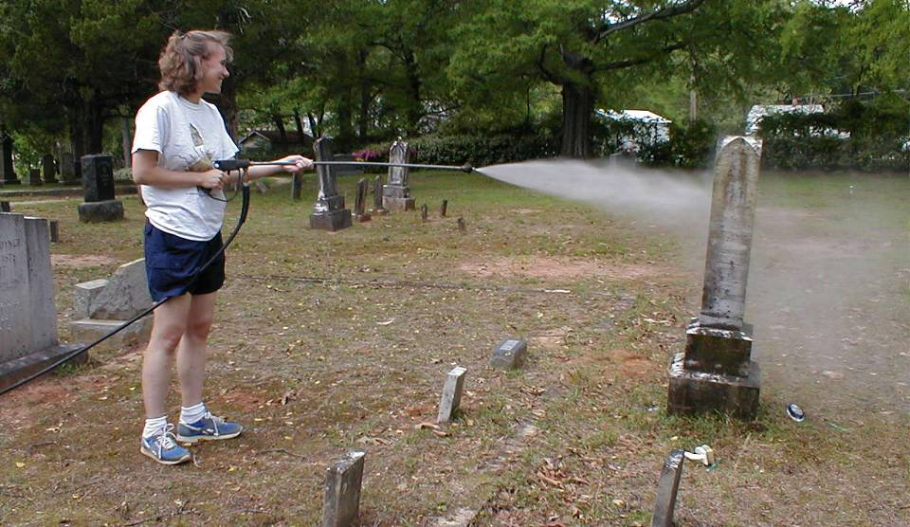
Reto: Muchos de los marcadores en los cementerios históricos se pierden todos los días debido al pobre mantenimiento, a desastres, a destrucción o deterioro.
Notes:
Los retos que encaramos hoy es que los marcadores de los cementerios históricos se pierden todos los días debido al pobre mantenimiento, a desastres, a destrucción o a deterioro. A veces esfuerzos con buenas intenciones reducen la vida de los marcadores de las tumbas. Vemos aquí una voluntaria entusiasta haciendo un lavado a presión de un marcador de una tumba. El método es demasiado fuerte para el mármols afectado por el ambiente y estropeará y hará que se pierda la superficie.

Slide 19
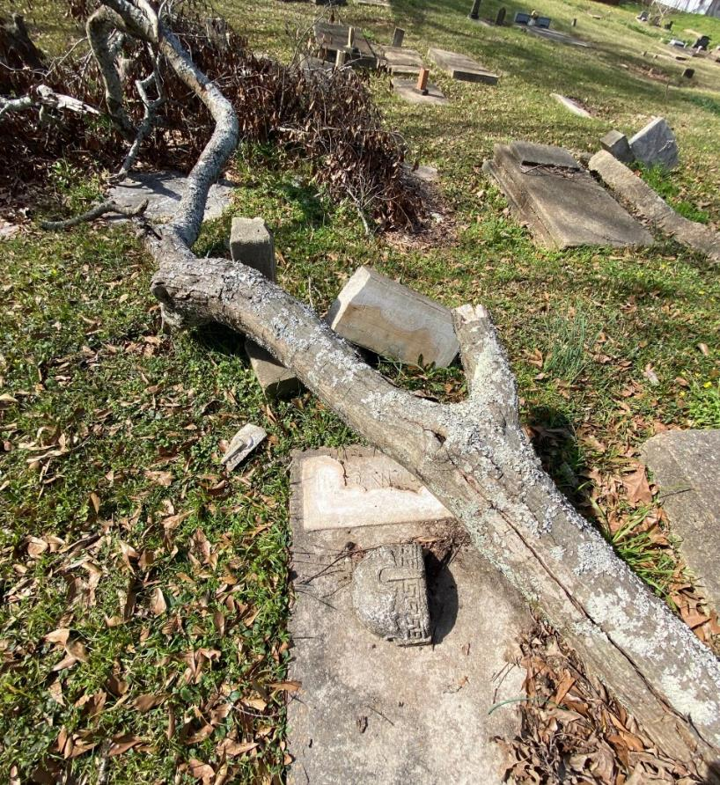
Los marcadores de tumbas pueden verse afectados también por ramas que caen de los árboles que no han sido cuidados.
Notes:
Sea consciente de las características del paisaje y de los peligros potenciales.

Slide 20
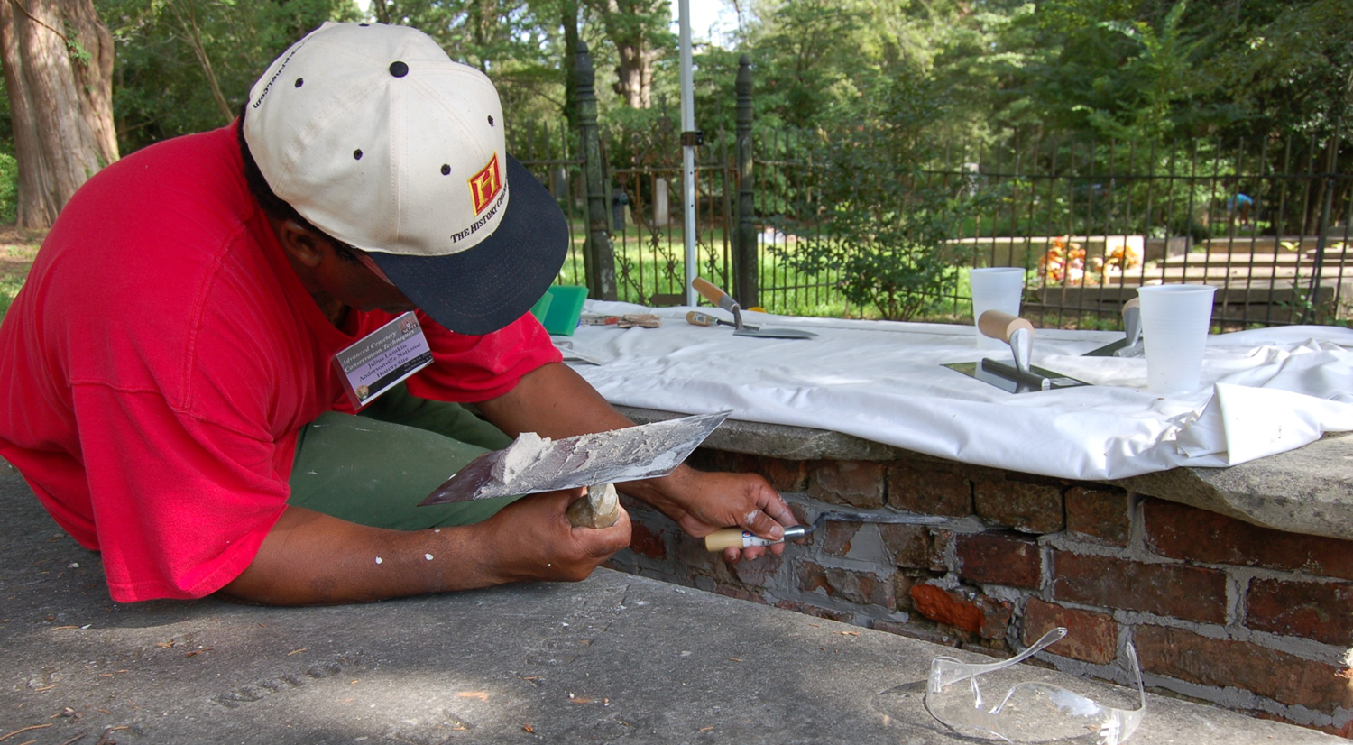
Las decisiones apropiadas de conservación de cementerios surgen de la observación, el conocimiento, las destrezas y la ética.
Notes:
Creemos que los mejores esfuerzos para rescatar nuestros cementerios se basan en observación detallada, un conocimiento adecuado, buenas destrezas prácticas y una ética sólida. Por lo que es necesario un esfuerzo bien informado de base.

Slide 21
Meta: Ofrecer al público mejores herramientas, mejores materiales y mejores enfoques para la conservación histórica de los cementerios.
Notes:
Nuestra meta nacional es ofrecer al público mejores herramientas, mejores materiales y mejores enfoques para la conservación histórica de los cementerios. Esto quiere decir que el público puede discernir cuándo pueden hacer el trabajo ellos mismos y cuándo necesitan ayuda profesional.
Aquí vemos a un empleado del Servicio Nacional de Parques que mide el color del Monumento del Arsenal en el Cementerio del Congreso en Washington DC. La medida es importante para determinar los cambios antes y después de la limpieza.

Slide 22
Observación
Notes:
Exploraremos los fundamentos de la conservación de los cementerios comenzando con las observaciones y mucho sobre la ética en esta presentación.
A menudo la gente quiere ir rápido y hacer algo cuando ven un cementerio deteriorándose. Hay un deseo fuerte de arreglarlo. El mejor enfoque es sentarse, observar el paisaje y confeccionar un plan. Los paisajes culturales son paisajes que ha sido afectados, influenciados o moldeados por la participación de los seres humanos. Los arquitectos de paisajes culturales hablan sobre la conservación de un local de forma holística. El paisaje de un cementerio se constituye de características: la carreteras y caminos, los marcadores de las tumbas, los árboles, los arbustos y las plantas son todos parte del cementerio.
Advances taking place nationally include the development of condition assessments tools, advances in documentation technology, and a focus on creating master plans. Some professionals would advise that if money is limited, skip the assessments and master plan and do some work! We believe that much can be accomplished with volunteers to observe and document a cemetery.

Slide 23
Evaluación de la Condición
Enfoque sistemático
El local como paisaje
Notes:
El realizar una evaluación de la condición comprende el mirar las características del cementerio y documentarlas con un enfoque sistemático. Esto se logra más fácilmente con un cementerio pequeño que con uno grande. Hay varios nuevos métodos para los cementerios grandes que usan métodos estadísticos. Sino se puede usar un enfoque transversal.
La evaluación de la condición puede realizarse usando una base de datos en papel o electrónica. Usualmente documenta materiales, condiciones y apariencia. del marcador de una tumba y otras características del cementerio.
Tome fotografías y manténgalas junto a los expedientes escritos.
Aquí vemos un fotógrafo documentando un marcador de una tumba del Cementerio Americano de Natchitoche, Louisiana. Note que ella tiene una pizarra informativa al lado del marcador de la tumba para mantener la información en la fotografía.

Slide 24
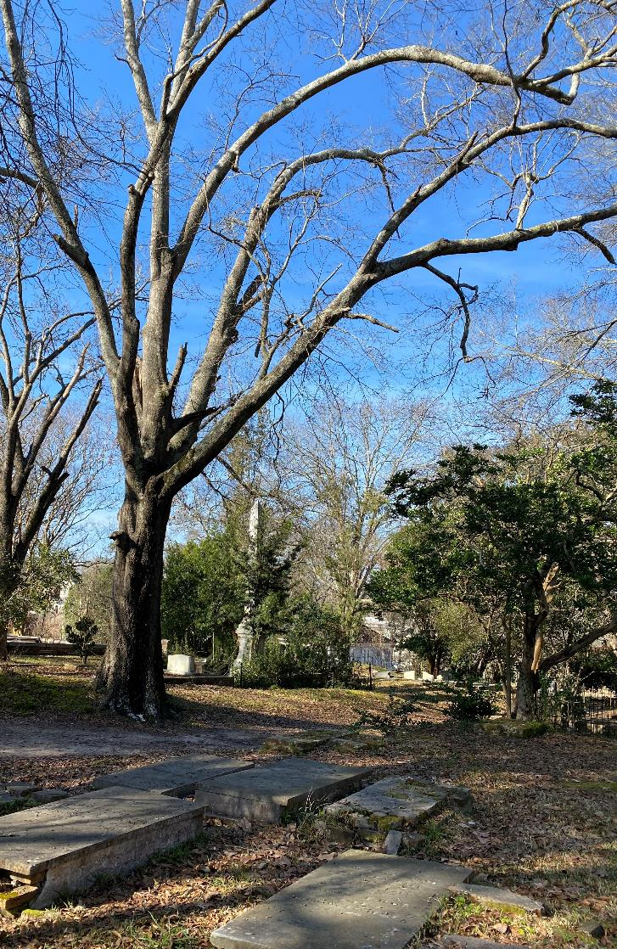
¿Qué buscar?
Ramas secas
Ramas partidas en los árboles

Slide 25
Tecnología de documentación
Sistemas de Información Geográfica
Prospección geográfica
Documentación Rápida
Notes:
Hay tecnologías más nóveles que pueden ayudar en la documentación.
Un sistema de información geográfica puede ser construido para que haga un mapa de cada característica del cementerio utilizando las coordenadas de posicionamiento global. El SIG puede utilizarse para definir las características y los planes de tratamiento.
En la foto vemos un conservacionista utilizando su sistema de posicionamiento global de mochila para obtener datos.
A veces las tumbas no están marcadas dentro del cementerio. Los arqueólogos tienen herramientas de geo prospección que pueden utilizarse para encontrar las tumbas dependiendo del tipo de suelo y otros factores de la región. Radares que penetran el suelo y con resistivdad eléctrica son dos técnicas que pueden utilizarse para encontrar tumbas sin marcadores.
NCPTT continua trabajando en sistemas de documentación rápida que puedan ser operados desde un iPad o iPhones. Estos sistemas son útiles al documentar los cementerios o al evaluar los daños después de un desastre.

Slide 26
Planes Maestros
Keep It Simple
Build Over Time
Road Map for Work
Maintenance Plan
Emergency Plan
Notes:
El próximo paso en la conservación de cementerios es crear un plan maestro una vez haya observado las condiciones en su cementerio y creado documentación de algunas o todas las características. Un plan maestro puede constar de varias partes que incluye planes de mantenimientos, itinerarios, planes de trabajos y de desastres.
Es mejor mantener un plan maestro simple al principio y elaborarlo según pasa el tiempo. Recuerde que cualquier plan que coja polvo en los estantes no es útil. El plan maestro debe ser una guía útil a la que se hace referencia frecuentemente.
Aquí vemos una recortadora de grama de cable en el Cementerio del Congreso. Las recortadoras de grama de cable son responsables de una gran cantidad de daños en los cementerios si se usan incorrectamente. Es mejor usar el diámetro más corto del cable y hacer un ángulo hacia el suelo cuando está cerca de los marcadores.

Slide 27
Conocimientos
Notes:
Los mejores esfuerzos de conservación dependen de los niveles de conocimiento y destreza tenga el individuo para hacer el trabajo. Todo comienza con el individuo buscando el conocimiento necesario para hacer un buen trabajo.
¿Cuál es su fuente de información? El internet tiene mucha información, pero algunas fuentes pueden ser sospechosas.
¿Cuales son las circunstancias que han creado la necesidad de una intervención de conservación?
¿Qué materiales ve? ¿Los puede identificar? ¿Cuál la naturaleza principal del problema? ¿Está cubierto de tierra o manchado? De ser así, está causando daño?
¿Hay herramientas o maneras nuevas de obtener más información?

Slide 28
Información
Revisen sus fuentes
Utilice literatura de revisión de colegas
Busque escritos sobre conservación
Notes:
Siempre tenga presente que cualquiera puede poner información en los medios sociales, pero cuál es la calidad de esa información.
La información confiable puede encontrarse en fuentes fidedignas.
A veces la información puede encontrarse a la antigua, en libros y revistas de bibliotecas.
El Servicio de Parques Nacionales tiene una serie de escritos sobre conservación que son un buen punto de partida.

Slide 29
Circumstancias
Problemas creados por el hombre
Mecanismos de deterioro
Ambiente
Notes:
¿Cuales son las condiciones que encontró en su cementerio? En las observaciones y fotografías comenzará a ver los patrones.
Hay problemas creados por el hombre incluyendo la contaminación del aire. En la fotografía que vemos aquí, las escamas y descascaramiento de la roca ha sido causada por la interacción entre la roca y lluvia ácida. El bióxido de sulfuro encontrado en el aire interactúa con el agua y produce una solución ácida. Puede disolver el carbonato de calcio encontrado en la caliza, el mármol y algunas areniscas.
Nos referimos a causas de descomposición a los mecanismos de deterioro. A menudo el agua es la raíz del problema. El agua lleva a la erosión del suelo alrededor de los marcadores de las tumbas y puede crear superficies húmedas que recogen fango y tierra, o es una fuente de microbios.
Otros mecanismos de deterioro pueden ser causados por el ambiente. Lluvia cíclica, ciclos de congelación y descongelación y las temperaturas extremas pueden causar deterioro mecánico de las características.

Slide 30
Materiales
¿Qué es?
¿Cómo lo averiguo?
¿Cómo se comporta?
Notes:
Se necesitan conocimientos adicionales antes de que comiencen los tratamientos. Es importante identificar los materiales que establecen una de las características. Puede confiar en la apariencia visual y pruebas simples. O podría necesitar buscar un experto o instrumentación analítica para identificar los materiales.
Aquí vemos a conservadores usando un analizador portátil fosforescente de Rayos X para identificar los elementos que constituyen esta verja de hierro y los posibles pigmentos de pintura que permanecen.
Más importante aún, saber cuales son los materiales que constituyen las características le da el poder de escoger el tratamiento correcto.
Por ejemplo, la gente me llama y me pide remover una mancha de su marcador de tumba. La primera pregunta que hago es:
¿Que tipo de piedra es?
¿Dónde está ubicada?
¿Ha determinado la causa de la mancha? ¿Es debido a un metal? ¿Es debido a contaminación del aire? ¿Es a causa de crecimiento biológico?

Slide 31
Destrezas
Notes:
Al final del día, la conservación de cementerios se trata sólo de las destrezas que tenga para hacer el trabajo. Dichas destrezas dependen de su experiencia, su base ética, el adiestramiento que haya recibido y la complejidad del tratamiento que vaya a realizar.

Slide 32
Ética
No haga daño
Sea auténtico
Entienda los tratamientos
Notes:
Una ética correcta es la base de todo buen tratamiento.
El mantra de todo buen conservacionistas debería ser
NO HAGA DAÑO.
Es mejor no hacer nada que realizar un esfuerzo mal dirigido o trabajar más allá de sus conocimientos o sus habilidades.
En esta imagen vemos un marcador de una tumba pegado indebidamente con unos adhesivos misteriosos. De nuevo, la persona que realizó el tratamiento tenía buenas intenciones, pero no tenía ni la destreza ni el conocimiento para hacer el trabajo.
Entienda el tratamiento. Use tratamientos reversibles cuando sea posible. No cree elementos que no son consistentes con las características. Sea auténtico.

Slide 33
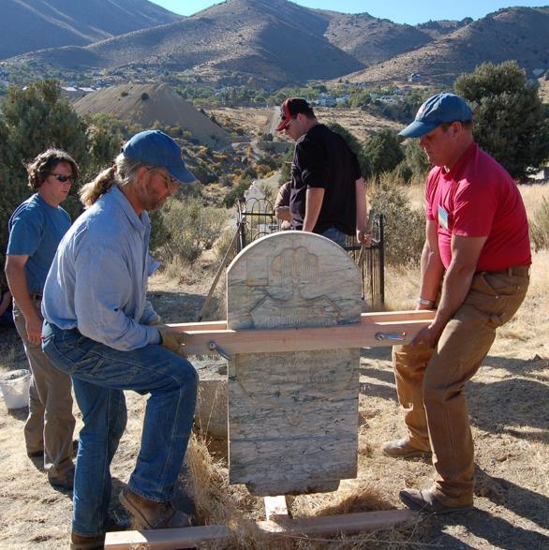
Adiestramiento
Niveles establecidos de peritaje
Talleres
Vídeos
Seminarios en línea
Transmisiones a distancia
Notes:
Hay una gran variedad de talleres que se ofrecen alrededor del país, incluyendo los de:
NCPTT
Jonathan Appell
Chicora Foundation
National Preservation Institute
Association for Gravestone Studies
International Preservation Studies Center
Los talleres de NCPTT se dirigen al peritaje de los individuos. Ofrecemos talleres para los entusiastas de cementerios, personal de mantenimiento y conservadores profesionales.
Además de talleres, puede encontrar seminarios en línea y vídeos cortos en nuestra página de internet.
Al igual que con la literatura, necesita investigar el taller y el peritaje de quien ense˜na.

Slide 34
Tratamientos
Métodos tradicionales
Materiales nuevos
Limpieza
Notes:
Realice los tratamientos basado en sus observaciones, el conocimiento que haya desarrollado y las destrezas que haya acumulado.
Hay una gran variedad de tratamientos que se aplican en el campo.
Primero y más importante, comience con los asuntos de seguridad en el cementerio. ¿Hay árboles con daños y ramas quebradas? ¿Hay marcadores de tumbas sueltos que podrían caerse fácilmente? ¿Está la maleza crecida y hay criaturas venenosas?
Los tratamientos van desde los tradicionales que tienen 100 años como el baño de caliza hasta nuevos químicos para consolidar la piedra. Conozca sus tratamientos.
Intente primero los tratamientos más simples y más suaves.
Por ejemplo, limpiar un marcador puede ser tan simple como rociarlo regularmente con agua y rasparlo suavemente con un cepillo de fibra vegetal y agua. Siempre pruebe sus tratamientos en un lugar abierto pequeño antes de aplicárselo a la característica particular.
Atención: Lo que le haga al suelo puede afectar el marcador. Por ejemplo, Round-up puede causar daño a la roca.

Slide 35
Retos actuales y futuros
Falta de especialistas adiestrados en cementerios
Muchos cementerios en necesidad
Información vs. Desinformación
Financiamiento mínimo o nulo
Notes:
Para resumir, nuestros retos hoy día y para el futuro son:
-Falta de especialistas adiestrados en cementerios
-Muchos cementerios en necesidad
-Información vs. Desinformación
-Financiamiento mínimo o nulo
En la fotografía vemos un empleado de mantenimiento respetado puliendo la superficie del marcador de la tumba. ¿Estaría dispuesto a detenerlo usted?

Slide 36
Sin observación, destrezas y ética, los cementerios continuarán desapareciendo de nuestras memorias.
Notes:
Recuerde que las buenas observaciones, un conocimiento adecuado y una ética bien fundamentada conduce a una buena conservación de los cementerios. Sin eso, los cementerios desaparecerán de nuestra memoria..

Slide 37
Sea parte de un movimiento mayor para una mejor conservación de los cementerios.
Notes:
Puede aplicar las lecciones aprendidas esta semana y sea parte de un movimiento mayor para una mejor conservación de los cementerios.

